Slide 1



Выпускники – наша гордость!

Slide 2

Гатиятов Ренат Мансурович
Родился 18 июня 1977 года в п.Урняк, Арского района, ТАССР.
С 1984г. по 1992г. обучался в Лесхозской восьмилетней школе Арского района.
В 1992 году поступил в ПЛ-77 Арского района. В 1996 году окончил учебное заведение по специальности «Техник-механик». В период учёбы в лицее весной и летом во время практики работал на тракторе и комбайне.
С 1996 года по 1998 год служил в рядах вооруженных сил РФ.
С 1999г. по 2004г. учился в Казанской государственной сельскохозяйственной академии по специальности «Механизация сельского хозяйства» Получил квалификацию «Инженер-механик».
В марте 1999 года начал работать в ПЛ-77 водителем. С июня 1999 года по апрель 2001 года работал мастером производственного обучения.
Ренат Мансурович с апреля 2001 года по сентябрь 2004 года работал преподавателем специальных дисциплин. С сентября 2004г. по март 2013г. работал заместителем директора по учёбно-производственной работе.
С 2010 года по 2012 год Ренат Мансурович прошёл переподготовку в ТИПКА («Татарский институт переподготовки кадров агропромышленного комплекса») по специальности: «Экономика сельскохозяйственного производства».
С марта 2013 года по апрель 2017 года работал заместителем начальника отдела инженерно-технического обеспечения агропромышленного комплекса Министерства сельского хозяйства и продовольствия Республики Татарстан.
С апреля 2017 года до 2022 года Ренат Мансурович работает начальником управления сельского хозяйства и продовольствия Министерства сельского хозяйства и продовольствия Республики Татарстан в Арском муниципальном районе РТ.
С 2022 года работает руководителем исполнительного комитета Арского муниципального района.
Награды:
1. Почетная грамота – Министерства образования и науки Республики Татарстан.
2. Почетная грамота – Министерства сельского хозяйства и продовольствия Республики Татарстан. (2010 г. и 2015г.)

Slide 3
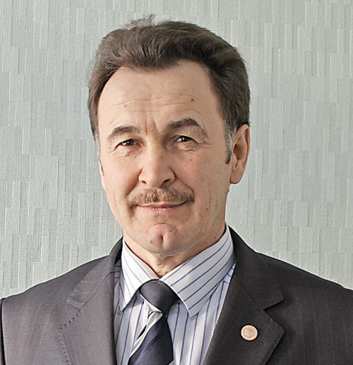
Салахов Шайдулла Имамович
Родился 2 января 1957 года в селе Сикертан Арского района, ТАССР.
В 1975 году окончил СПТУ №9, п.Урняк, Арского района.
С 1977 года по 1981 год проходил учёбу в Казанском государственном педагогическом институте по специальности «Физического воспитание» и получил квалификацию «Учитель физической культуры».
В 1974-1975 гг. Шайдулла Имамович работал учителем физкультуры Сизинской школы, с.Сиза Арского района ТАССР.
В 1975-1977 гг. прошёл службу в рядах Советской Армии.
1981-1985 гг. работал учителем физкультуры в Сизинской школе, с.Сиза Арского района ТАССР. С 1985 года 1989 год становится тренером преподавателем в Арской ДЮСШ, п.г.т. Арск. В 1989-1993 гг. старший тренер в Арской ДЮСШ, п.г.т. Арск. С 1993 года по1999 год Шайдулла Имамович работал председателем колхоза «Турнали» Арского района, с. Турнали Арского района РТ
1999-2001 гг. являлся первым заместителем главы администрации - начальником управления сельского хозяйства и продовольствия Арского района, п.г.т. Арск.
С 2001 по 2004 гг. Шайдулла Имамович работал директором Урнякского профессионального лицея № 77, пос. Урняк Арского района РТ. 2004-2013 гг. и по сей день является Директором ООО «Ак Барс Агро», с. Смак Корса Арского района РТ (С 19.09.2013 года переименовалась в ООО «Агрокомплекс «Ак Барс», с. Смак Корса Арского района РТ). В настоящее время общий стаж работы Шайдуллы Имамовича составляет 42 года и 7 месяцев. Стаж в Холдинге «Ак Барс» составляет 14 лет.
Шайдулла Имамович в 2004 году удостоился звания «Заслуженный учитель Республики Татарстан», а в 2009 году «Заслуженный работник сельского хозяйства». Также имеет множество наград: 1) Медаль 1000-е г.Казани - 13.10.2005г. 2) Почетная грамота Президента РТ - ноябрь 2005г. 3) Благодарственное письмо Всероссийской политической партии «Единая Россия»2007г. 4) Почетная грамота Министерства сельского хозяйства Российской Федерации – 2008, 2015 гг. 5.) Почетная грамота Министерства СХ и П РТ- октябрь 2002г. 6) Диплом Министерства Сельского хозяйства и продовольствия Республики Татарстан - 2007г.
Шайдулла Имамович является депутатом районного Совета Арского муниципального района РТ, а также депутатом Сизинского сельского поселения Арского муниципального района РТ.

Slide 4
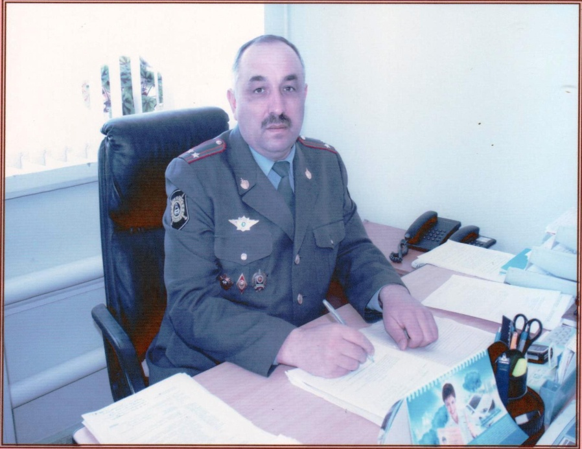
Шафигуллин Фаргат Талгатович
Родился 21 марта 1964 года в деревне Кышкар, Арского района, ТАССР.
С 1979г. по 1982г. обучался в СПТУ №9, п.Урняк. Во время учебы в СПТУ посещал секции борьбы и занимался в клубе танцами.
С 1982г. по 1984г. служил в рядах вооруженных сил Советской Армии в ГДР. С 1984 года Фаргат Талгатович начал работать инспектором ГАИ в Казани в чине старшина.
В 1985 году поступил в милицейскую школу в городе Орёл.
Окончив учёбу в 1987 году в чине лейтенанта, продолжил службу в ГАИ.
Фаргат Талгатович в 1988 году становится начальником ГАИ Балтасинкого района, ТАССР.
Проработав на должности 27 лет вышел на пенсию в 2015 году в чине подполковника. На данный момент проживает в Балтасинском районе РТ.
За время службы был удостоен множества наград и благодарственных писем от Главного управления по обеспечению безопасности дорожного движения Министерства внутренних дел Российской Федерации, а также от Управления ГИБДД МВД по Республике Татарстан.

Slide 5
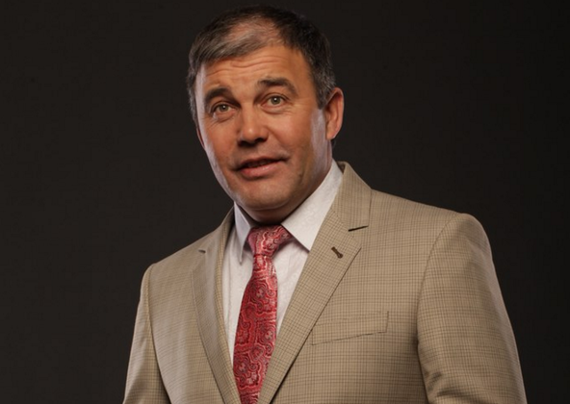
Закиров Рустем Раифович
Рустем родился 11 мая 1967 года в деревне Пшалым Арского района, ТАССР в дружной семье Раифа и Разии Закировых. Рустем ещё в детстве решил пойти по стопам отца - стать механизатором. С этой целью он поступает в СПТУ №9. Здесь и засияла маленькая звёздочка. Рустем Закиров становился участником всех концертных программ учебного заведения. Сцена увлекла настолько, что юноша, отслужив в Германии, вернулся в СПТУ работать художественными руководителем в Доме Культуры.
Рустем Раифович становится дипломантом конкурсов «Татарская песня-88», «Татарская песня-89». Вторая победа окрылила молодого человека и способствовала поступлению на музыкальный факультет Казанского государственного педагогического института. Рустем Закиров известен не только как исполнитель. Он ежегодно проводит в Арском районе конкурс «Пошалым чаналары».
Рустем Раифович - автор, организатор, продюсер проекта. Конкурс помогает найти и зажечь новые имена. На конкурс съезжаются талантливые исполнители, горящие желанием поднять культуру татарской песни на высочайший уровень.
За композиции «Иске карурман», «Агыла да болыт агыла» удостоен специального приза - Гран-при Президента РТ.
Рустам Раифович Закиров является заслуженным, а также народным артистом Республики Татарстан.

Slide 6
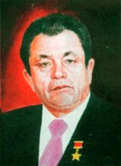
Шайхутдинов Ильсур
Гарафиевич
Родился 2 января 1936 г. в д. Арняш Арского района Татарской АССР в многодетной семье учителя. Закончил Арское педучилище.
По направлению комсомола поступил в училище механизации. Работал в Арской МТС. В 1957-1960 гг. служил в армии. С декабря 1960 г. стал работать в СМУ-3 треста «Татнефтепроводстрой» бульдозеристом.
Затем был направлен в Челябинск овладевать специальностью машиниста крана-трубоукладчика и после учебы (1962 г.) стал бригадиром. Через 2 года его назначили начальником колонны, еще через 2 - начальником участка, затем начальником управления строительства трубопроводов, заместителем генерального директора.
За годы работы Ильсур Гарафиевич исходил сотни километров таежных дебрей, сибирских болот. Трубопроводы тянули в Краснодарский край, Калмыкию, на Украину...
Первая трудовая награда - орден Ленина - украсила грудь И. Шайхутдинова в 1966 г. Его бригада проложила первую приполярную трассу нефтепровода через болота. Коллектив впервые на практике применил метод сварки труб большого диаметра в плети по триста метров. Опыт шайхутдиновцев, сооружавших трубопровод Шаим - Тюмень, взяли на вооружение все строители нефтегазовых магистралей
Памятно строительство газопровода с севера Тюменской области на Урал и в Центр в 1973-1974 гг. Свой участок трассы бригада И. Шайхутдинова проложила на 5 месяцев раньше срока. Главный инициатор соревнования Ильсур Гарафиевич Шайхутдинов удостоен звания Героя Социалистического Труда в 1975 г.
Управление треста «Татнефтепроводстрой», руководимое И. Шайхутдиновым, поставило рекорд при прокладке 820 км трубопровода в ужгородском направлении. Впервые им внедрен в жизнь комплексно-технологический поток, дающий большую экономию средств и времени.
В 1983 г. Ильсур Гарафиевич награжден орденом Октябрьской Революции.
Рядом с Шайхутдиновым трудились и пятеро его родных братьев, а также сын. Общий трудовой стаж династии Шайхутдиновых в «Татнефтепроводстрое» - более 170 лет.

Slide 7
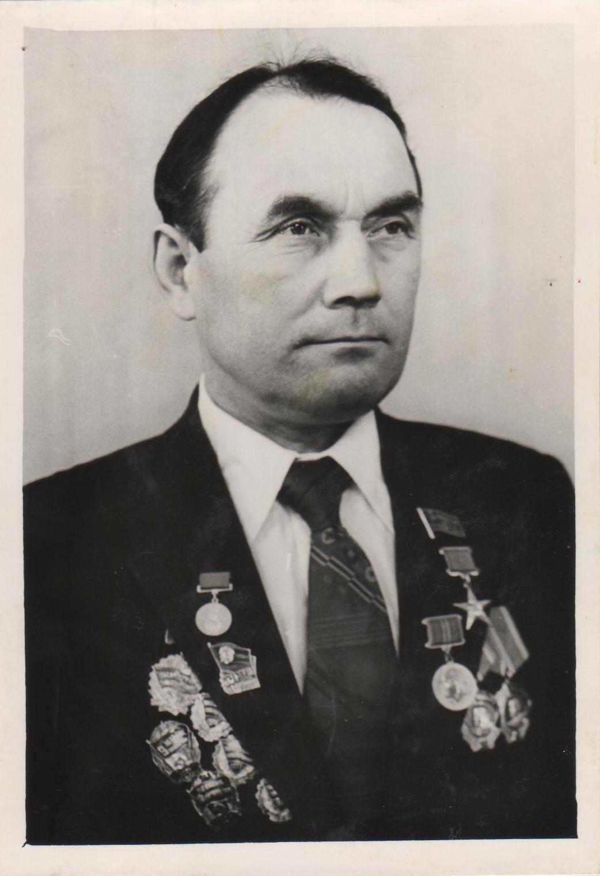
Сагидуллин
Шарифулла Сагдуллович
Шарифулла Сагдуллович родился 29 июля 1932 года в деревне Угез-Елга (по другим данным — Шушмабаш) Арского района Татарской АССР.
Труженик тыла. Трудиться начал уже в годы Великой Отечественной войны, став кормильцем в семье после гибели отца под Смоленском. Работал в поле колхоза «Шушмабаш», вспахивая и бороня землю на лошади.
В училище учился с 17 марта 1956 года по 28 февраля 1957 по специальности тракторист- машинист широкого профиля.
После службы в рядах Советской Армии вернулся на родину и уже продолжил работу на тракторе. Был первоцелинником — поднимал залежные земли в Кокчетавской области Казахской ССР. В Татарскую АССР вернулся уже опытным механизатором, с 1956 года работал на полях родного совхоза «Северный». С 1967 года Шарифулла Сагдуллович трудился в совхозе «Ватан» Арского района. Занимался общественной деятельностью — был депутатом Верховного Совета Татарской АССР в 1980—1985 годах.
Указом Президиума Верховного Совета СССР в марте 1976 года Шарифулле Сагдулловичу было присвоено звание Героя Социалистического Труда с вручением ордена Ленина и золотой медали «Серп и Молот» (за проявленную трудовую доблесть в выполнении заданий IX пятилетки (1971—1975 годы) по увеличению производства и продажи государству продуктов земледелия).
Даже выйдя на заслуженный отдых, Шарифулла Сагдуллович продолжал работу на тракторе.
Награжден вторым орденом Ленина (1971г.) и медалями, среди которых «За доблестный труд в Великой Отечественной войне 1941—1945гг.»
Умер в 2001 году.

Slide 8
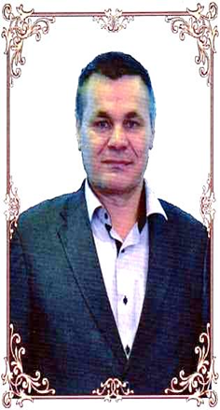
Кавиев Рим Нафикович
Кавиев Рим Нафикович родился 4 марта 1964г. в Сабинском районе в д. Алан-Елга, третьим ребенком в семье. Учился в Шикшинской восьмилетней школе с 1971г. по 1979г. Был ударником учебы. Любимые предметы: история, география. Играл в хоккей, футбол за школьную команду. Участвовал в пришкольных соревнованиях по нац. борьбе корэш в День пионерии 19 мая и становился батыром.
Учеба в Арском ССПТУ № 9 - с 1979 по 1982 год. Во время учебы в училище по настоящему увлекся национальной борьбой и в свободное время от учебы упорно занимался. С первым тренером Алеевым Ренат Загитовичем достиг тех вершин, который можно достичь в юношеском спорте - стал чемпионом РТ и РФ.
1982-84гг. - служба в рядах ВС СССР в ГДР. Во время службы возможности заниматься борьбой не было. Поддерживал форму физическими упражнениями.
1985-1990гг.- работа на КамАЗе на кузнечном заводе слесарем. Работу совмещал с тренировками в спортзале. В течение этого периода выступал за сборную команду Н.Челнов в весовой категории до 65 и 70кг. Неоднократно становился чемпионом города.
1986г. (Казань) - второе место на приз поэта-героя М.Джалиля;
1987г. (Альметьевск) - второе место на открытом первенстве ТАССР;
1987г. (Казань)- второе место на Чемпионате ТАССР;
1995г. (Баулы)- первое место среди сельских спортсменов;
2002г. (Казань), 2004г.(Альметьевск)- третье место среди педагогических работников.
Многократно становился батыром Сабантуя в родной деревне, также участвовал на Сабантуе в Б.Сабах и занимал призовые места. В 1990 году женился. Жена - Гульнира Ильясовна, родилась д. Алан-Елга. Воспитали, вырастили троих детей. С 1995 года работал в пожарной части №70 г.Елабуге в должности помощника начальника караула. В 1998 году заочно окончил КамГИФК (Н.Челны) по специальности тренер по борьбе, учитель физкультуры. В 2001г. в Елабуге образовалась ДЮСШ №2, начал работать детским тренером по борьбе корэш и по борьбе на поясах, тренирует по настоящее время. За этот период воспитанники не раз становились победителями и призерами мировых, Российских и республиканских соревнований.

Slide 9
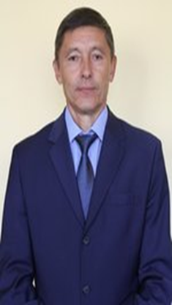
Назипов Мухаметхамат Габдулфартович родился 10 сентября 1961 в д. Н-Ирюк Кировская области Малмыжского района, до 8 класса учился , а с 1977-1980 обучался в ССПТУ № 9.
Советский и российский легкоатлет, специалист по бегу на длинные дистанции и марафону. Выступал на профессиональном уровне в 1988—2006 годах, победитель и призёр ряда крупных международных стартов на шоссе, участник чемпионата мира в Штутгарте. Мастер спорта России международного класса. Дебютировал в марафоне в сезоне 1988 года, когда на соревнованиях в Ужгороде с результатом 2:14:06 стал седьмым. В 1989 году в беге на 10 000 метров был шестым на Мемориале братьев Знаменских в Волгограде и девятым на чемпионате СССР в Горьком. Будучи студентом, представлял Советский Союз на Всемирной Универсиаде в Дуйсбурге — в программе марафона показал время 2:19:40, закрыв десятку сильнейших. В 1990 году стал вторым на Кливлендском марафоне (2:15:40) и третьим на Мельбурнском марафоне (2:23:15). В 1991 году финишировал вторым на Марракешском марафоне (2:14:04), шестым на Кливлендском марафоне (2:18:11), 11-м на Венецианском марафоне (2:23:31).
В 1992 году одержал победу на Марракешском марафоне (2:12:40), стал третьим на Римском полумарафоне (1:03:28), пятым на Туринском марафоне (2:14:58), третьим на Кливлендском марафоне (2:20:00), 12-м на Реймсском марафоне (2:19:56). В 1993 году занял 29-е место на марафоне в О-де-Сен (2:21:02), второе место на Кливлендском марафоне (2:12:15). Имея достаточно высокие результаты, вошёл в состав российской сборной и выступил на чемпионате мира в Штутгарте — в марафоне показал время 2:24:07, расположившись в итоговом протоколе соревнований на 20-й строке. В 1994 году вновь выиграл Марракешский марафон (2:12:05), занял 22-е место на Марафоне озера Бива (2:18:40), сошёл с дистанции марафона на чемпионате Европы в Хельсинки, был третьим на Пекинском марафоне (2:11:35)
Назипов Мухаметхамат Габдулфартович
. В 1995 году показал 11-й результат на Парижском марафоне (2:12:08), 12-й результат на марафоне в Кане (2:20:32), 18-й результат на чемпионате мира по полумарафону в Бельфоре (1:03:02), 14-й результат на Чхунчхонском марафоне (2:23:52). В 1996 году выиграл полумарафон в Ливерпуле (1:04:46), финишировал шестым на Пекинском марафоне (2:12:28).
В 1997 году стал седьмым на Парижском марафоне (2:13:05), третьим на марафоне в Монако (2:14:10). В 1998 году был пятым на Парижском марафоне (2:11:01), 13-м в марафоне на чемпионате Европы в Будапеште (2:15:12), пятым на Пекинском марафоне (2:15:39). На Парижском марафоне 1999 года с результатом 2:11:58 занял 11-е место. В 2000 году с личным рекордом 2:10:35 стал девятым на Лондонском марафоне, получил серебро на полумарафоне в Ливерпуле (1:06:04). В 2001 году превзошёл всех соперников на Остинском марафоне (2:11:14), стал третьим на марафоне в Нашвилле (2:13:49) и на марафоне Twin Cities в Сент-Поле (2:14:31). В 2002 году занял 29-е место на Бостонском марафоне (2:22:56), восьмое место на Сибирском международном марафоне (2:22:02), девятое место на полумарафоне в Ливерпуле (1:10:46), 14-е место на марафоне Twin Cities в Сент-Поле (2:22:03) и на Стамбульском марафоне (2:29:38). В 2003 году финишировал вторым на марафоне в Нашвилле (2:13:15) и восьмым на марафоне в Дулуте (2:17:21). В 2004 году стал седьмым на Сибирском международном марафоне (2:22:32). В 2005 году показал 11-й результат на Стамбульском марафоне (2:20:28), 22-й результат на марафоне в Ла-Рошель (2:28:09). В 2006 году занял пятое место на Сибирском международном марафоне (2:19:33) и на этом завершил спортивную карьеру. За выдающиеся спортивные достижения удостоен почётного звания «Мастер спорта России международного класса». Впоследствии занимал должность директора спортивной школы олимпийского резерва «Яр Чаллы» в Набережных Челнах.

Slide 10
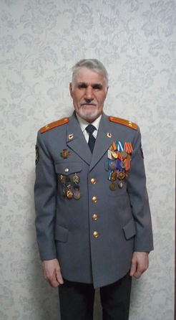
Набиуллин Ахмат Альтапович родился 2 января 1960 году в деревне Арбаш Балтасинского района РТ.
Закончил Карадуванскую восьмилетнюю школу. Когда учился в школе, выступал за школу по лыжным гонкам, легкоатлетическому кроссу и по хоккею с шайбой.
С 1975-1978 год учился в ССПТУ-9 посёлка Урняк Арского района РТ. Во время летних каникул работал в колхозе имени Калинина помощником комбайнера .Выступал за сборную команду по лыжным гонкам и легкоатлетическому кроссу за училище. 1979-1981 г.г. служба в рядах СА ВВ МВД СССР. Входил в сборную дивизии по лыжным гонкам, по легкой атлетике. Неоднократно становился чемпионом дивизии по подъёму переворотов на перекладине, по легкоатлетическому кроссу и лыжным гонкам. С 1981-1983 года работал в тресте Камдорстрой города Набережные Челны инструктором по спорту. В 1983 году согласно решению комсомола был направлен в ОВД Комсомольского района города Набережные Челны на должность милиционера.
С 1983-2011 г.г. работал в разных должностях в системе МВД РТ по городу Набережные Челны. Ушёл на пенсию в звании подполковника. Во время работы в ОВД заочно обучался и закончил ЕССШМ МВД СССР ( 1987-1990) по профессии Юрист. Во время учебы выступал за сборную команду по лыжным гонкам и легкоатлетическому кроссу на Первенстве учебных заведений МВД СССР.
С 1994-1999 заочно обучался в Камском государственном институте физической культуре . Получил профессию « Специалист по физической культуре и спорту». Долгие годы работал в ФСО « Динамо» в должности старшего инспектора – методиста. В 2011-2012 годы был начальником учебного кабинета. С 2023 года является председателем городского Совета ветеранов по всем видам спорта города Набережные Челны.
Набиуллин Ахмат Альтапович
Является многократным чемпионом и призёром по служебно- прикладным видам спорта, по подтягиванию на перекладине в соревнованиях правоохранительных органов РТ, среди ветеранов чемпионата России и РТ по легкой атлетике, участник двух чемпионатов Мира по легкой атлетике среди ветеранов. В 2002 году в составе сборной России стал бронзовым призёром по суточному бегу в Франции.
Многократный победитель и призёр во многих легкоатлетических пробегах , которые проводились в городах России.
Участник легкоатлетических пробегов:
Набережные Челны -Миасс ;
Набережные Челны - Балтаси;
Набережные Челны - Казань.
Является членом Президиума федерации легкой атлетики РТ среди ветеранов.Удостоен многих государственных наград.Женат. Жена Набиуллина Расима Шариповна. Воспитали и вырастили троих детей. Альбина - 1983 г.р., работает учителем по русскому языку и литературе во второй гимназии города Набережные Челны. Алсу- 1983 г.р., работает следователем в полиции, майор полиции;
Рамзия- 1994 г.р., работает заместителем директора в третьей школе города Набережные Челны. Имеет пять внуков. В настоящее время проживает в городе Набережные Челны. Принимал участие в боевых действиях в Чечне в 1995 году. Является участником боевых действий. Мастер спорта России.

Slide 11
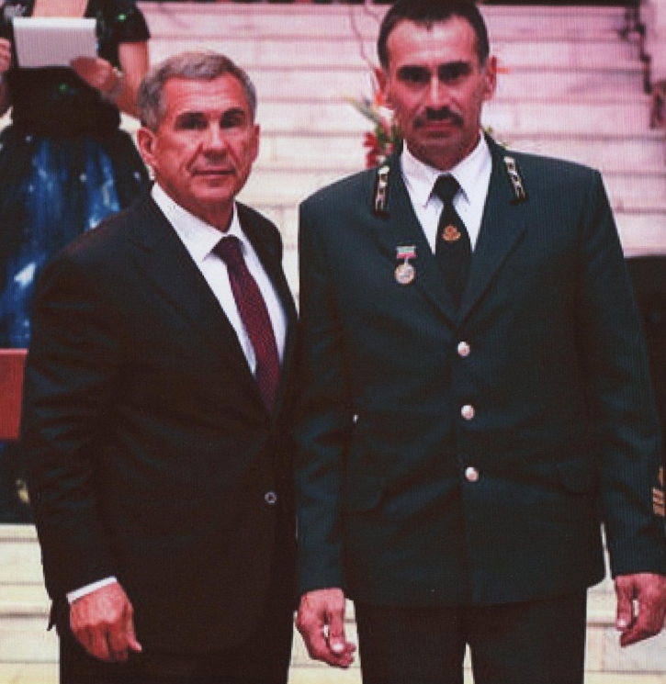
Тимергалиев Ильфир Канафиевич родился 1 октября 1970 года Арском лестничестве Арского района Республики Татарстан.
Выпускник 1989 года.
С 1986 по 1989 годы обучался в ССПТУ №9 по специальности «тракторист машинист широкого профиля», 1989 -1991 годы – служба в рядах вооруженных сил Советской Армии .
С 1992 по 2018 годы – работа в ГБУ «Арский Лесхоз» лесоводом. За многолетний плодотворный труд в 2017 году присвоено почетное звание «Заслуженный лесовод Республики Татарстан»
Тимергалиев
Ильфир Канафиевич

Slide 12
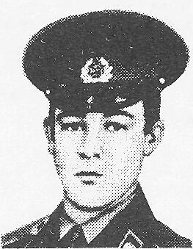
Фанис Мухаметович Бикбаев родился 18 января 1961 года в посёлке Починок-Поник Арского района Республики Татарстан. Учился в СПТУ-9 в п.Урняк Арского района.
В Вооруженные Силы СССР призван 27.11.1979 г. Арским РВК.
В Республике Афганистан с февраля 1980.
Фанис Бикбаев неоднократно участвовал в боевых операциях. Он добросовестно исполнял свой воинский долг. Ценой свей жизни он сохранил жизнь боевых товарищей. 24 декабря 1980 г. во время боя огнем из автомата прикрывал водителя, устранявшего неисправность боевой машины.
6 марта 1981г. в бою с противником был смертельно ранен.
За мужество и отвагу награжден медалью "За отвагу" (посмертно).
Похоронен в пос. Починок-Поник.
В Сизинской средней школе Арского района установлена мемориальная доска.
Бикбаев Фанис Мухаметович

Slide 13


Не стоит тратить жизнь свою на пустяки,
Ведь мы живём под властью времени летящего.
К большим мечтам стремись, преградам вопреки,
Успеть достичь их — вот удача настоящая.

